Slide 1
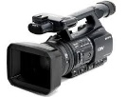
感門 座席（雛形）
照明
返し
モニター
登壇
ブビンガ
照明
88感門のみ：楽器置き場
階段
優子学長
祭
壇
カウンター
53席＋学長席・総合司会席

